Slide 1






TECNOLÓGICO NACIONAL DE MÉXICO
Instituto Tecnológico de León
Conexión a base de datos con PHP
Integrantes:
Aguado Méndez Daniel Alejandro
Becerra Ávalos Verónica Minerva
Loza Martinez Angelo de Jesús
Murillo Martinez Hugo Rodrigo

Slide 2

TECNOLÓGICO NACIONAL DE MÉXICO
Instituto Tecnológico de León
Introducción
MySQL es el sistema gestor de bases de datos de código abierto más popular en la actualidad. MySQL está disponible para distintos sistemas operativos, como Linux, Mac OS X, Solaris, Windows y otros más. MySQL es muy popular en el desarrollo de aplicaciones web, ya que forma parte como sistema gestor de bases de datos de las plataformas LAMP, BAMP, MAMP y WAMP.

Slide 3

TECNOLÓGICO NACIONAL DE MÉXICO
Instituto Tecnológico de León
Herramientas
Servidor WEB con XAMPP, WAMPP, LAMPP, etc.
MySQL Workbench o PHPmyAdmin
Editor de textos
Servicios y puertos disponibles.

Slide 4

TECNOLÓGICO NACIONAL DE MÉXICO
Instituto Tecnológico de León
Herramientas
XAMPP es un servidor web de plataforma, software libre, que consiste principalmente en el sistema de gestión de bases de datos MySQL, el servidor web Apache y los intérpretes para lenguajes de script PHP y Perl. El nombre es en realidad un acrónimo: X (para cualquiera de los diferentes sistemas operativos), Apache, MariaDB, PHP, Perl. A partir de la versión 5.6.15, XAMPP cambió la base de datos MySQL por MariaDB, un fork de MySQL con licencia GPL.

Slide 5
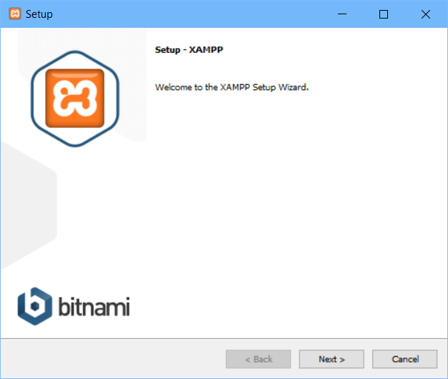
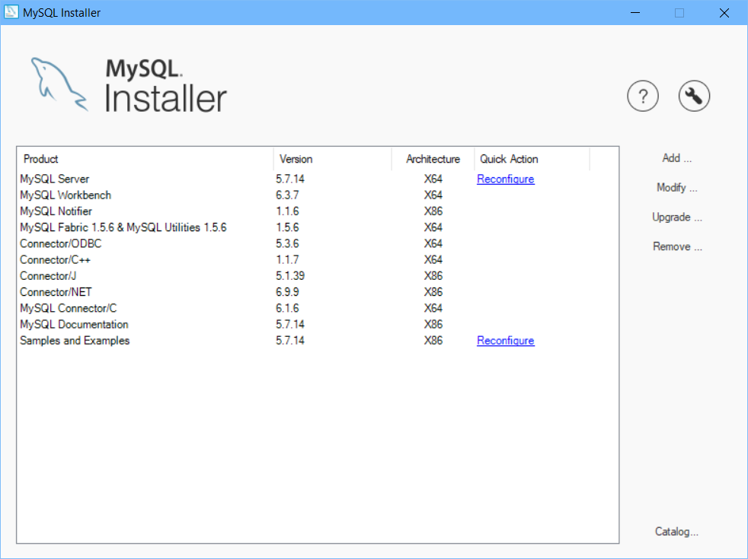
TECNOLÓGICO NACIONAL DE MÉXICO
Instituto Tecnológico de León
Pasos Iniciales
Instalar XAMPP.
Instalar MySQL con MySQL Installer Communitity.
Iniciar Servidor desde XAMPP Control Panel.

Slide 6
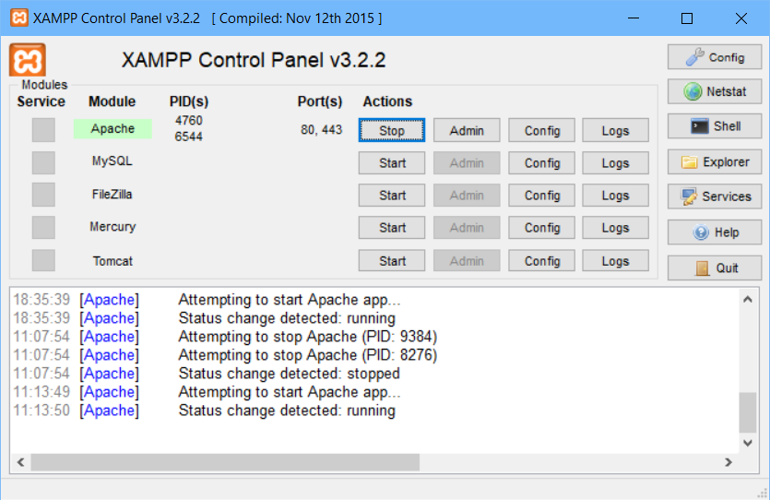
TECNOLÓGICO NACIONAL DE MÉXICO
Instituto Tecnológico de León

Slide 7
TECNOLÓGICO NACIONAL DE MÉXICO
Instituto Tecnológico de León

